Slide 1

Машинное Обучение
Лекция 2.07
Внимание все что вам нужно и вот это всё
Докладчик
Долганов Антон

Slide 2


Ранее в Машинном Обучении
.
Embeddings
Обучаемое Представление словаря
1D-Convolutions
Почему бы и нет? (ЭТО НЕ 1x1 СВЁРТКИ!!!)
Recurrent Neural Networks
Рекуррентные Нейронные Сети
По-по-по-повторяем полносвязный слой
Скрытое состояние (hidden state)
Deep RNN, Bi-Directional
GRU
hidden state, remove gate, update gate
LSTM
cell state, forget gate, input gate, output gate
ELMo (более модные вектора для слов)

Slide 3
Содержание
.
Про Токенизацию (опять)
Внимание
Трансформеры

Slide 4
Содержание
.
Про Токенизацию (опять)
Внимание
Трансформеры

Slide 5
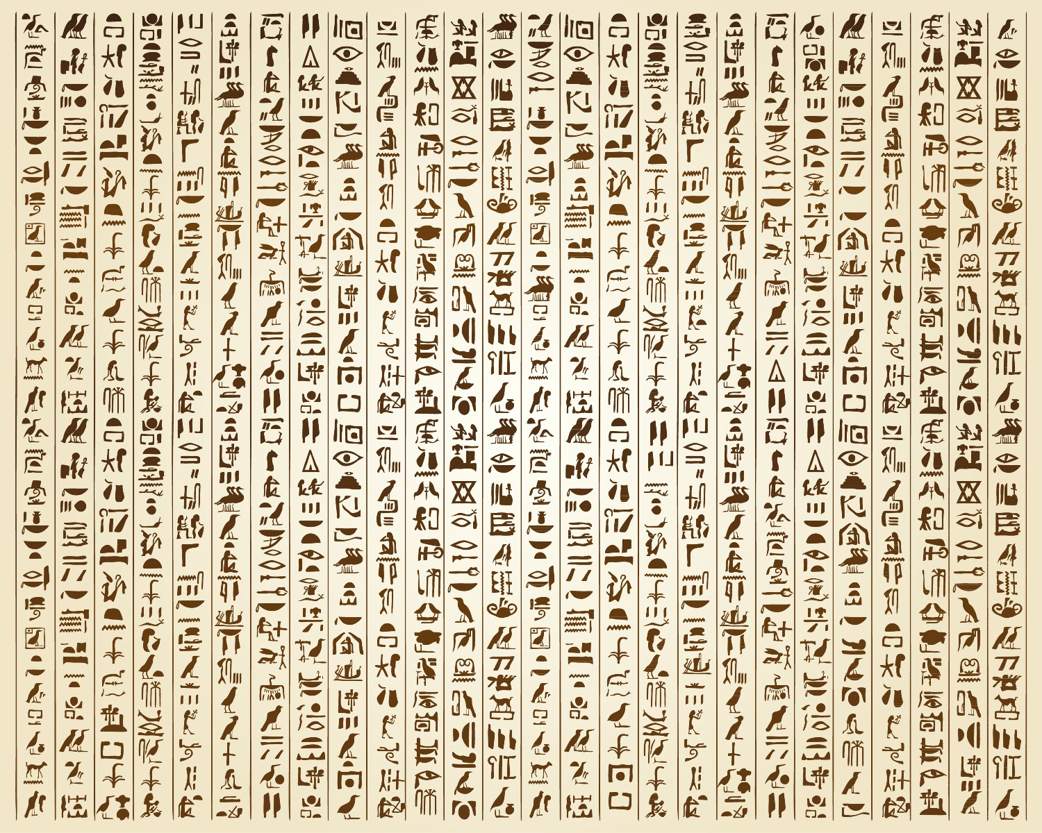
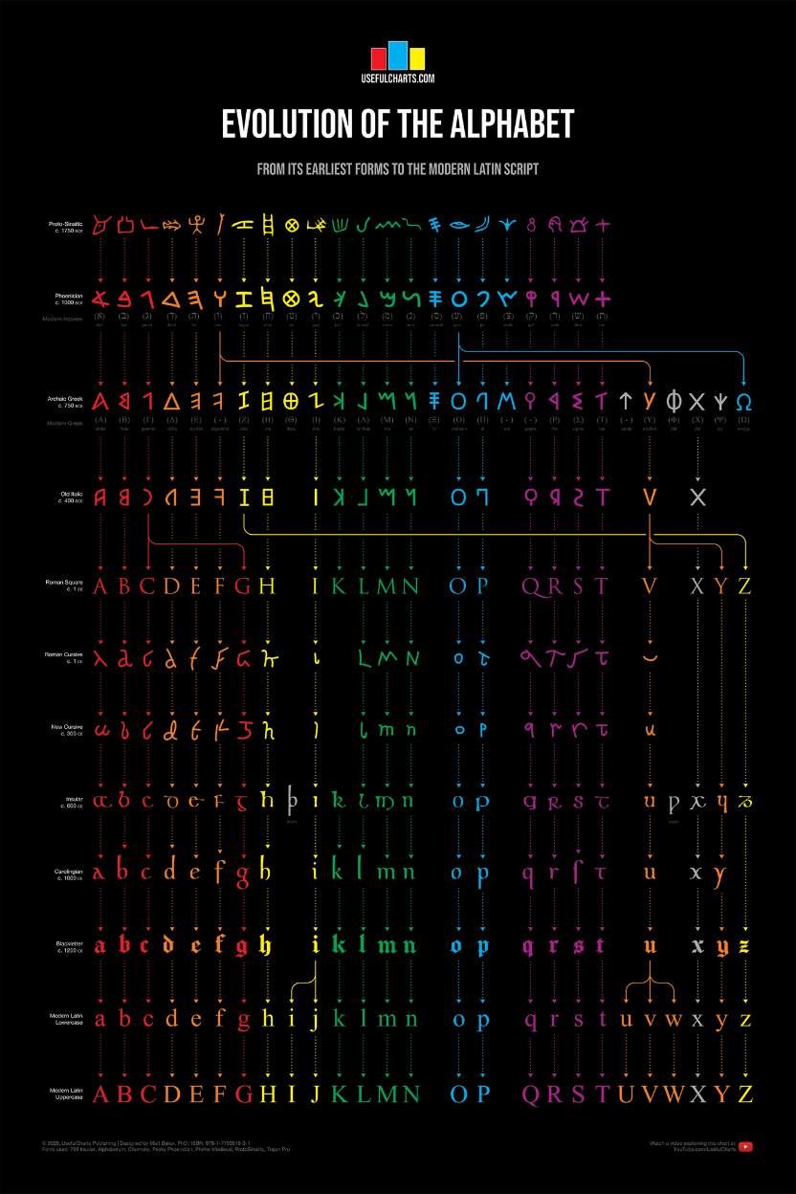
Про Токенизацию
.
1 токен = 1 слово
Смысл в каждом токене
Очень большой словарь
1 токен = 1 буква
«Смысл» в хитром объединении токенов
Словарь небольшой
https://usefulcharts.com/blogs/charts/evolution-of-the-english-alphabet
Египетские символы

Slide 6
Byte-Pair Encoding (BPE)
.
Словарь (Слов)
("hug", 10), ("pug", 5), ("pun", 12), ("bun", 4), ("hugs", 5)
Алфавит (Букв)
("h" "u" "g", 10), ("p" "u" "g", 5), ("p" "u" "n", 12), ("b" "u" "n", 4), ("h" "u" "g" "s", 5)
Самая частая пара
("h" "ug", 10), ("p" "ug", 5), ("p" "u" "n", 12), ("b" "u" "n", 4), ("h" "ug" "s", 5)
…
После нескольких
итераций
(до нужного размера словаря)
("hug", 10), ("p" "ug", 5), ("p" "un", 12), ("b" "un", 4), ("hug" "s", 5)
Зависит от корпусов текстов в обучающей выборке
https://huggingface.co/docs/transformers/tokenizer_summary

Slide 7
Содержание
.
Про Токенизацию (опять)
Внимание
Трансформеры

Slide 8
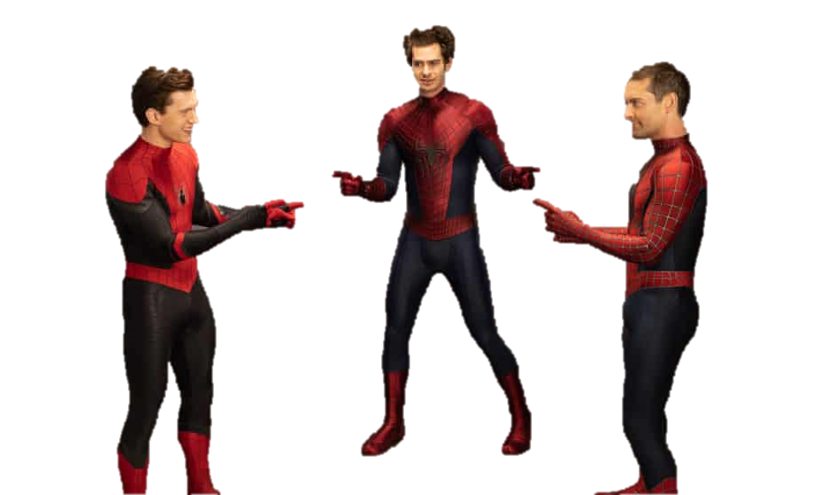
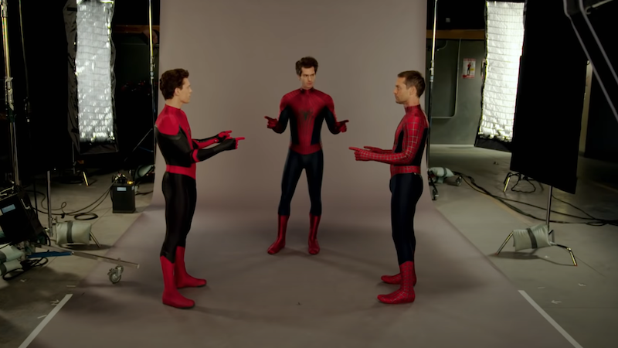
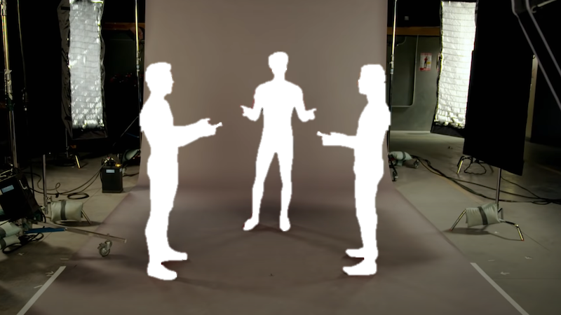
Attention is All You Need
.

Slide 9
Alignment (Выравнивание)
.
Boiling
water
is
very
hot
Кипяток
очень
горячий
☹

Slide 10




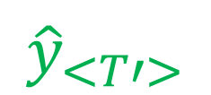
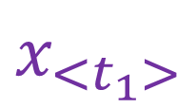
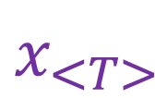
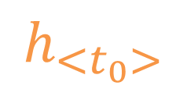
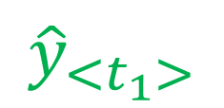
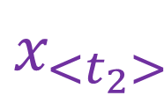



Ранее
.
Recurrent Neural Networks
Many to Many
Encoder
$${\hat{y}}_{<T′>}$$
$${\hat{y}}_{<t_{1}>}$$
$$h_{<t_{0}>}$$
$$…$$
$$f_{W}$$
$$f_{W}$$
$$…$$
$$f_{W}$$
$$f_{W}$$
$$f_{W}$$
Decoder
$$x_{<t_{1}>}$$
$$x_{<t_{2}>}$$
$$x_{<T>}$$
Последнее скрытое состояние энкодера оказывается единственным «держателем» информации о входном тексте

Slide 11






Попытки «познакомить» декодер со всем энкодером
.
Decoder
Attention layer
Decoder hidden state
$$dh_{i−1}$$
Addition
$$c_{i}=\sum_{k}{a_{ik}}dh_{i}$$
softmax
$$a_{ij}=\frac{exp⁡(e_{ij})}{\sum_{k}{exp⁡(e_{ik})}}$$
Multiplication
$$eh_{j−1}$$
$$eh_{j}$$
Alignment score
Encoder hidden state
$$e_{ij}=f(dh_{i−1},eh_{j})$$
Encoder

Slide 12
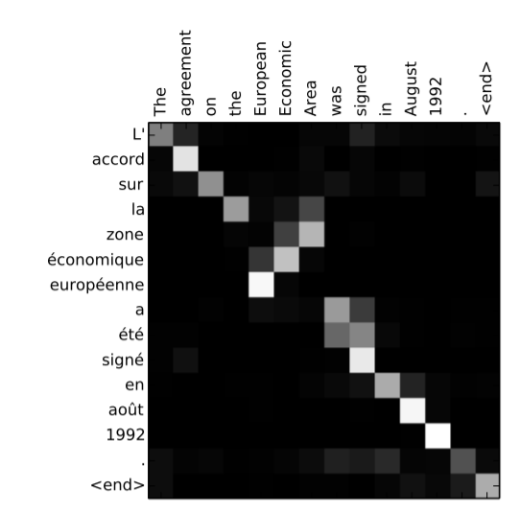
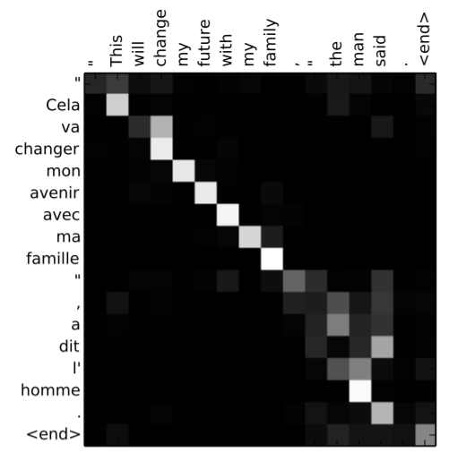
Alignment
.
Bahdanau, Dzmitry, Kyunghyun Cho, and Yoshua Bengio. "Neural machine translation by jointly learning to align and translate." arXiv preprint arXiv:1409.0473 (2014).
https://arxiv.org/pdf/1409.0473.pdf

Slide 13
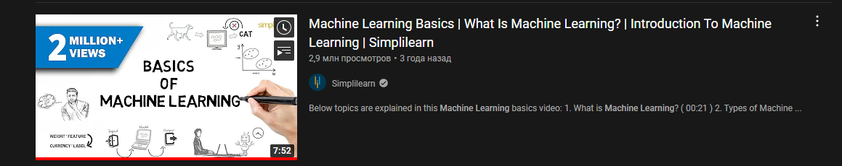
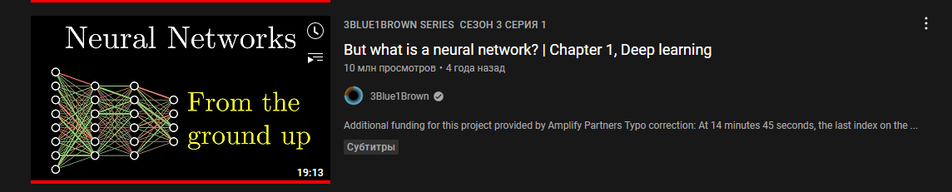
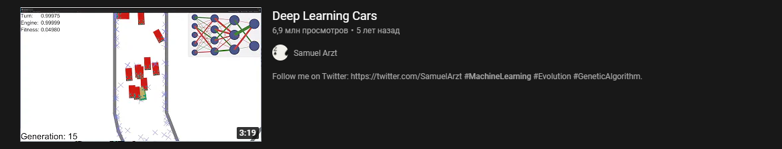
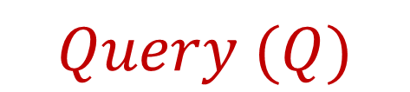
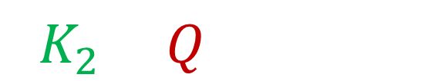
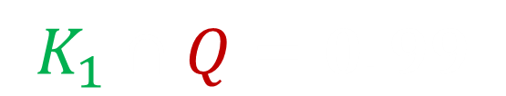
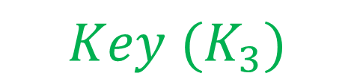


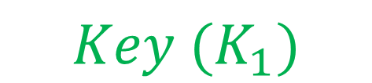
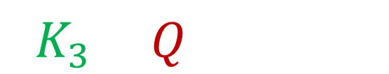
Поиск в Базе Данных
.
$$Query (Q)$$
$$Key (K_{1})$$
$$K_{1}∩Q=0.99$$
$$Value (V)$$
$$Key (K_{2})$$
$$K_{2}∩Q=0.55$$
$$Key (K_{3})$$
$$K_{3}∩Q=0.25$$

Slide 14
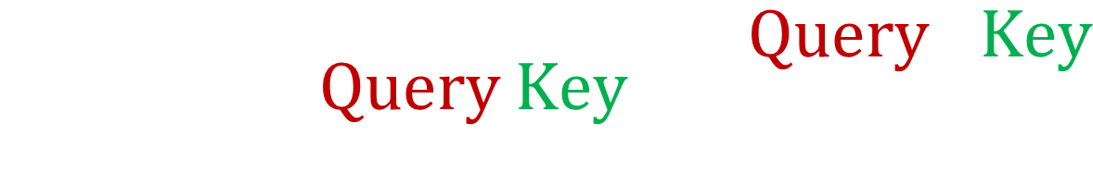
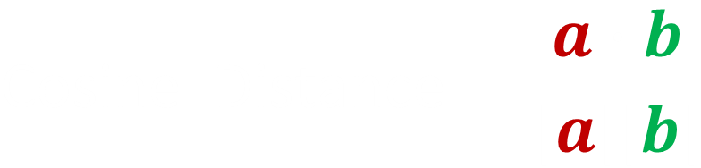
Похожесть между векторами
.
$$\text{Cosine} \text{Distance}{=\frac{a∙b}{|a||b|}}$$
$$\text{Similarity}\text{(}\text{Query}\text{,}\text{Key}\text{)}{=\frac{\text{Query}∙\text{Key}}{Scaling }}$$

Slide 15
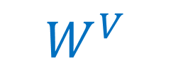
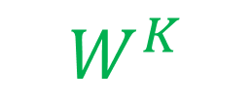

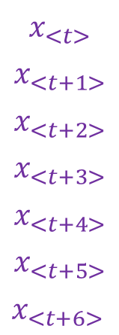


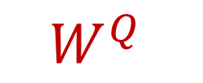
А между чем мы ищем подобие?
.
Embedding для токена $x_{<t>}$
Query
Key
$$x_{<t>}$$
$$x_{<t+1>}$$
$$x_{<t+2>}$$
$$x_{<t+3>}$$
$$x_{<t+4>}$$
$$x_{<t+5>}$$
$x_{<t+6>}$
$$×$$
$$W^{Q}$$
Value
$$×$$
$W^{K}$
$$×$$
$$W^{V}$$
Embedding для токенов
Различные веса
размерность эмбединга словаря
x размерность нового эмбединга
Обучаются (как веса свёртки)

Slide 16
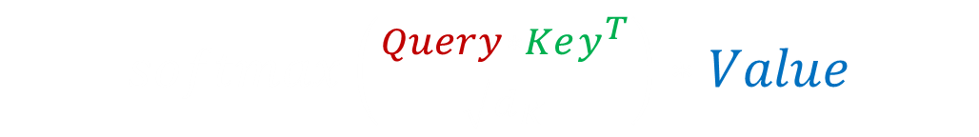
Attention (Внимание)
.
Key
Value
Query
Key
Value
Query
Weighted Value
Attention
$softmax\left(\frac{Query∗Key^{T}}{\sqrt{d_{K}}}\right)∗Value$
$$softmax\left(Query∗Key^{T}\right)∗Value$$
Query
Key
Attention
Value

Slide 17



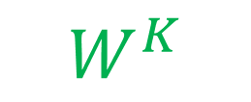



Как это «должно» работы
.
Query
Своеобразная корреляция вопроса и ответа
Изменение исходного эмбединга с учетом «вопроса»
$$W^{Q}$$
Своеобразный вопрос «является ли конкретный токен прилагательным» (или другой запрос)
$$×$$
$$×$$
Key
Своеобразный ответ на запрос «является ли конкретный токен прилагательным»
(или другой запрос)
Value
$W^{K}$
Своеобразный ответ на вопрос «если конкретный токен прилагательное, то как надо изменить эмбединг»
(или другой запрос)
$$×$$
$$W^{V}$$
$$×$$

Slide 18
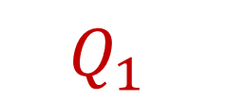
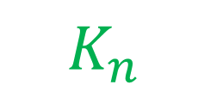

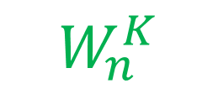
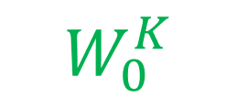
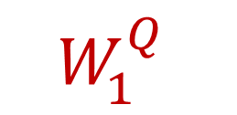
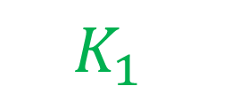
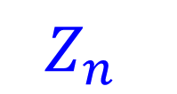
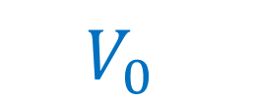

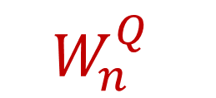
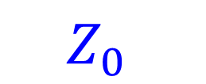
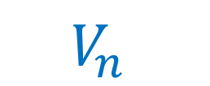
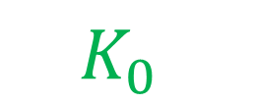
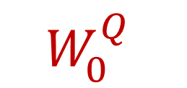
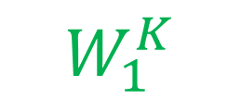
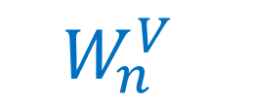

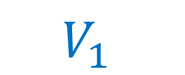
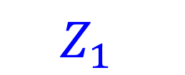
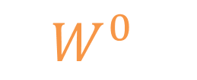
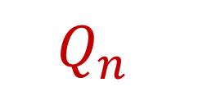
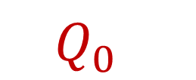
Multi-Head Attention
.
$$W_{0}^{Q}$$
$$Q_{0}$$
«усреднение» всех ответов
$W_{0}^{K}$
$$K_{0}$$
$$Z_{0}$$
$$V_{0}$$
$$Z$$
$$W_{0}^{V}$$
$$W^{0}$$
$$W_{1}^{Q}$$
$$Q_{1}$$
$W_{1}^{K}$
$$K_{1}$$
$$Z_{1}$$
$$W_{1}^{V}$$
$$V_{1}$$
Разные «вопросы»
$$W_{n}^{Q}$$
Новый эмбединг
$$Q_{n}$$
$$Z_{n}$$
$W_{n}^{K}$
$$K_{n}$$
$$W_{n}^{V}$$
$$V_{n}$$

Slide 19





Это работает (?)
.
Vaswani, Ashish, et al. "Attention is all you need." Advances in neural information processing systems 30 (2017).
https://arxiv.org/pdf/1706.03762.pdf

Slide 20


А как это на самом деле
.
https://arxiv.org/pdf/2004.10102.pdf

Slide 21
Содержание
.
Про Токенизацию (опять)
Внимание
Трансформеры

Slide 22


Transformer Encoder Decoder
.
Encoder
attention
Encoder-decoder attention
Decoder attention
Vaswani, Ashish, et al. "Attention is all you need." Advances in neural information processing systems 30 (2017).
https://arxiv.org/pdf/1706.03762.pdf

Slide 23



Transformer Encoder Decoder
.
Masked Attention
Encoder
attention
Query
Key
Encoder-decoder attention
$$×$$
$$+$$
$$=$$
Decoder attention
В будущее смотреть не хорошо
https://arxiv.org/pdf/1706.03762.pdf

Slide 24




Transformer Encoder Decoder
.
Positional Encoding
$$PE_{(pos,2i)}=\sin{(pos/{10000}^{\begin{aligned}2i/d_{model} \\ \end{aligned}})}$$
$$PE_{(pos,2i+1)}=\cos{(pos/{10000}^{\begin{aligned}2i/d_{model} \\ \end{aligned}})}$$
Encoder
attention
Encoder-decoder attention
https://www.tensorflow.org/text/tutorials/transformer
В разных местах предложения токен должен иметь разное значение
Decoder attention
https://erdem.pl/2021/05/understanding-positional-encoding-in-transformers
https://arxiv.org/pdf/1706.03762.pdf

Slide 25

Transformer Encoder Decoder
.
‘Классическая’ архитектура
$$d_{model}=512$$
Encoder $N=6$ Слоев
Decoder $N=6$ Слоев
Attention heads $h=8$
$$d_{key}=d_{value}=d_{query}=64$$
Encoder
attention
Encoder-decoder attention
Decoder attention
65 млн. параметров
Применение
Google Translate
https://arxiv.org/pdf/1706.03762.pdf

Slide 26

Transformer Encoder Decoder
.
https://jalammar.github.io/illustrated-transformer/

Slide 27
Содержание
.
Про Токенизацию (опять)
Внимание
Трансформеры
Семейство BERT

Slide 28


Transformer Encoder
.
BERT
Bidirectional Encoder Representations from Transformers
Devlin, Jacob, et al. "Bert: Pre-training of deep bidirectional transformers for language understanding." arXiv preprint arXiv:1810.04805 (2018).

Slide 29
Transformer Encoder
.
BERT
Задачи для Пред-обучения
Маскированная языковая модель (masked LM) Процедура маскирования
для 15% токенов
80%: менялись на токен [MASK]
10%: менялись на случайный токен
10%: ничего не делали
Предсказание следующего текста
Devlin, Jacob, et al. "Bert: Pre-training of deep bidirectional transformers for language understanding." arXiv preprint arXiv:1810.04805 (2018).

Slide 30

Transformer Encoder
.
BERT
До-обучение (Fine-Tuning)
Devlin, Jacob, et al. "Bert: Pre-training of deep bidirectional transformers for language understanding." arXiv preprint arXiv:1810.04805 (2018).

Slide 31

Transformer Encoder
.
BERT
${BERT}_{base}:$ L =12, H = 768, A = 12
Всего параметров: 110 млн.
${BERT}_{large}$ $:$ L =24, H = 1024, A = 16
Всего параметров: 340 млн.
L – число Attention Layers
H – размерность (attention weights)
A – количество Attention heads
https://github.com/google-research/bert
Devlin, Jacob, et al. "Bert: Pre-training of deep bidirectional transformers for language understanding." arXiv preprint arXiv:1810.04805 (2018).

Slide 32

Transformer Encoder
.
BERT
https://jalammar.github.io/a-visual-guide-to-using-bert-for-the-first-time/

Slide 33
Содержание
.
Про Токенизацию (опять)
Внимание
Трансформеры
Семейство GPT

Slide 34
Transformer Decoder
.
GPT
Generative Pre-Training
‘…просто предсказывает следующее слово…’
Год | Модель | Млрд Параметров | Контекст, Токены | Размер данных, Гб
2018 | GPT | 0.117 | 512 | 4
2019 | GPT-2 | 0.345/0.762/1.542 | 1024 | 40
2020 | GPT-3 | 175 | 2048 | 570
https://openai.com/blog/language-unsupervised/
https://openai.com/blog/better-language-models/

Slide 35


Transformer Decoder
.
GPT
https://jalammar.github.io/how-gpt3-works-visualizations-animations/

Slide 36

Transformer Decoder
.
GPT
Классификация
Логическое следствие
Сходство
Множественный выбор
https://jalammar.github.io/illustrated-bert/

Slide 37
Содержание
.
Про Токенизацию (опять)
Внимание
Трансформеры
А можно нам с этим поиграть?

Slide 38


Hugging Face
.
https://huggingface.co/models?sort=downloads

Slide 39
Содержание
.
Про Токенизацию (опять)
Внимание
Трансформеры
Немного философии

Slide 40
Трансформер простыми словами
.
y=f(x)
x
Токены
Матрицы эмбедингов, которые взаимодействуют с матрицами внимания, которые потом ещё в полносвязные слои попадают (и так много раз)
f
y
Распределение вероятности токенов

Slide 41

Не только NLP
.
Dosovitskiy, Alexey, et al. "An image is worth 16x16 words: Transformers for image recognition at scale." arXiv preprint arXiv:2010.11929 (2020).
https://arxiv.org/abs/2010.11929

Slide 42




Трансформеры vs Полносвязные слои vs Свертки /Рекуррентные слои
.

Slide 43


.
https://huggingface.co/blog/optimize-llm

Slide 44


Copilot
.
https://devsday.ru/blog/details/49410

Slide 45


Yet Another Уровень Абстракции?
.

Slide 46


Как обычно нужно было учиться еще вчера
.

Slide 47
Резюме
.
Про токенизацию
Byte-Pair Encoding
Внимание Attention
Key, Query, Value
Multi-Head attention
Transformers
Encoder-Decoder (оригинал для перевода)
Masked Attention, Positional Encoding
Encoder (пропускаем данные через Внимание)
Семейство BERT
Decoder («просто» генерируем текст)
Семейство GPT

Slide 48
Трансформеры в NLP. Долганов Антон Юрьевич
.
Вопросы, пожелания, предложения
?????????

